Slide 1
確率・統計
URL https://horibe.jp/
§４
担当：堀部和経
第１４回 講義 p.70 ～ p.74
正規分布の二項分布による近似
ポアソン分布
■

Slide 2
４．２ 二項分布の正規分布による近似
WEB BinomialDistribution.gps
が十分に大きいとき、二項分布 は正規分布 で近似される。
HD BinomialDistribution.gps
■
二項分布と正規分布を比較 （再掲）

Slide 3
例題 ４．３
1個のさいころを 回繰り返し投げたとき、6の目の出る回数を
確率変数 とする。600回繰り返して投げたとき、 を求めよ。
（解答）確率変数 は、 に従う。 であるから、
の条件を満たしているので、
正規分布 で近似される。
■

Slide 4
例題 ４．３ (解答)つづき
求める確率 の区間の両端の値 に対応する
標準正規分布の区間の両端の値 を求めると、
となるから、求める確率は、
■

Slide 5
WEB PoissonDistribution.gps
ポワソン分布
は正の定数。0または正の整数 に対して、
で定義する離散型確率分布をポワソン分布といい、 と表す。
具体例
HD PoissonDistribution.gps
■

Slide 6
４．３
ポワソン分布 の確率の総計、平均、分散は
(総計) (平均) (分散)
(準備) のマクローリン展開 を利用する。
(証明) ①の両辺を で割る。
②に を代入する。
(総計)
■

Slide 7
４．３ 続き
平均 を示す。
(平均)
■

Slide 8
４．３ 続き
分散 を示す。 その前に、
したがって、 (分散)
■

Slide 9
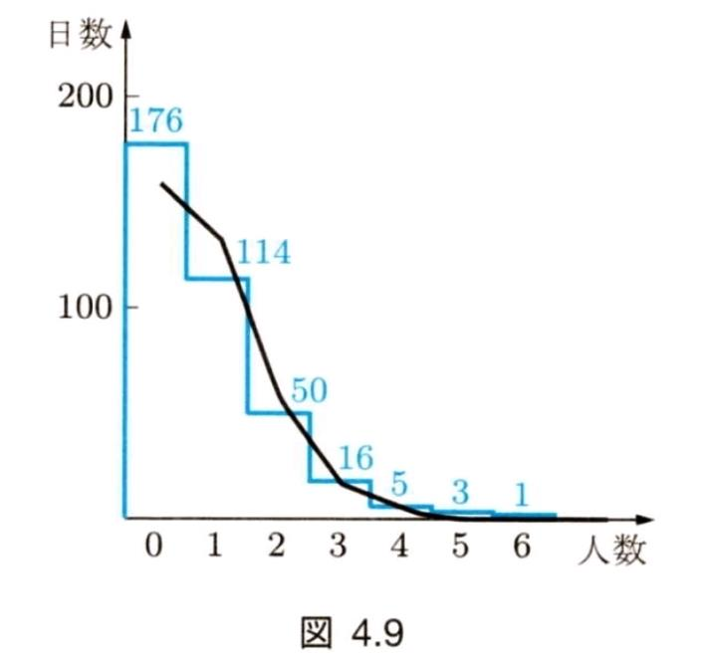
例 ４．２
表 4.1 はある県下での1年間の交通事故による死亡者数( )別の
日数と相対度数である。統計量は
(平均) (分散) (標準偏差)
表 4.1
 | 日数 | 相対度数 |  | 計算値
0 | 176 | 0.482 | 0.436 | 159.1
1 | 114 | 0.312 | 0.362 | 132.1
2 | 50 | 0.137 | 0.150 | 54.8
3 | 16 | 0.044 | 0.042 | 15.3
4 | 5 | 0.014 | 0.009 | 3.3
5 | 3 | 0.008 | 0.001 | 0.4
6 | 1 | 0.003 | 0.000 | 0.0
計 | 365 | 1.000 | 1.000 | 365.0
■

Slide 10
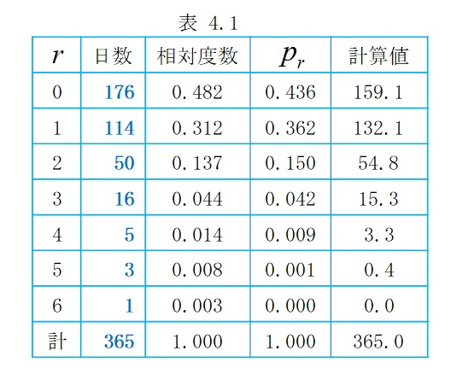
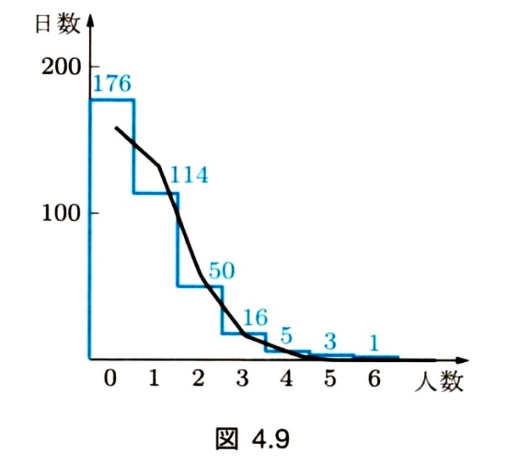
例 ４．２ 続き
この例のように、起こる
回数がかなり少ない現象を長期間観測すると、
その分布ははポアソン分布によって近似される
ことが知られている。この例の場合、 の
として標本の平均 をとり
を計算した値が表 4.1の であり、それに標本
総数 を掛けたものが計算値である。図4.9
の折れ線グラフがそのポアソン分布図である。
■

Slide 11
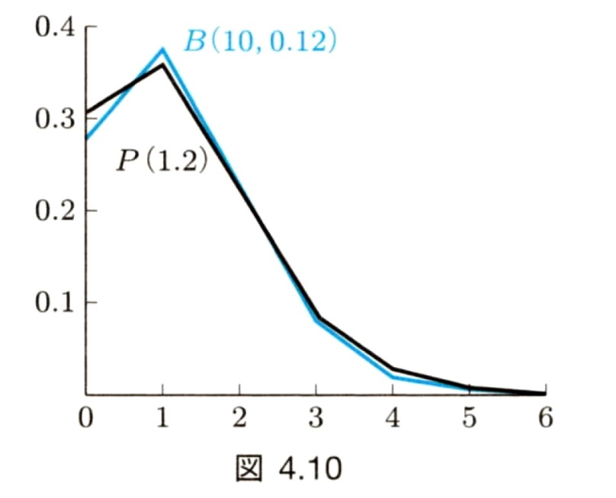
ポワソン分布と二項分布
WEB PoissonBinomialDistribution.gps
二項分布 で平均 を一定にしたまま、 とすると
となり、ポワソン分布 に収束することが知られている。
の値が小さく、 の値がある程度
大きい場合に にすれば、二項分布
とポアソン分布はかなりよく、近似して
いる。図 4.10 参照
HD PoissonBinomialDistribution.gps
■

Slide 12
例題 ４．４
ある機械から生産される製品には 0.8％の割合で不良品があ
る。100個の製品を取り出したとき、この中に不良品が 3 個以上含まれる確率
を求めよ。
(解答) 不良品が 個含まれる確率 は、二項分布 に従い、
で与えられる。確率 は非常に小さく であるか
ポアソン分布 で近似される。
であり、
したがって、
終

